Slide 1
předmětová komise DĚJEPISU
HISTORY
department

Slide 2
Rok 1966
„Je to příběh naší země, co trvá už skoro dvacet let, výsledek systematického ničení lidí, nejkrásnější ideje pošlapané, lež a zbabělost povýšené na princip ustrnulé společnosti, rovnostářství na základě průměrnosti a hluboké přesvědčení zejména u mládeže, že nás může osvobodit jedině třetí světová válka. Tak daleko to s námi došlo. Ale někteří začali zavedené kódy obracet, psát mezi řádky, dělat divadelní hry, které lze vykládat dvojím způsobem, konstruovat obrazy ukazující opak toho, co člověk vidí. S humorem a zesměšňováním, to jsou naše oblíbené zbraně. V tomhle filmu (Lásky jedné plavovlásky) bys viděl, jak se z narážky a ironie může stát umění, jak přežít, jak podvratně mluvit o politice, aniž to tak vypadá, a líčit, co lidé prožívají, jejich smutek, deziluzi, zmatek a obrovskou propast, která nás vzájemně dělí, aniž si toho cenzura vůbec všimla.“
Guenassia Jean-Michel: Vysněný život Ernesta G., Argo 2014, str. 331
Takto uvažuje o našich dějinách francouzský autor. Dokáží to naši žáci?
Pracujeme na tom.

Slide 3
PROJEKTOVÉ DNY
VOLITELNÉ SEMINÁŘE
CO UČÍME?
SOUTĚŽE
DĚJEPIS
HISTORY
KVÍZ PRO VÁS
VÝUKOVÉ MATERIÁLY
KLIKNĚTE NA OVÁL, KAM CHCETE POKRAČOVAT

Slide 4
PROJEKTOVÉ DNY
Nejen pohledem dějepisu. Jde nám o propojení více předmětů, pohledů. Jak se dá například doba normalizace pojmout v hudební výchově, výtvarné výchově, zeměpisu, tělocviku, matematice, angličtině? To je cílem celoškolních projektových dní. Více zde.
2019 Češi v Americe – exil/emigrace 1938/9 – 1948 – 1968
2019 Sametové bourání
2018 Nenormální normalizační život
2016 František Josef a jeho doba, k stému výročí úmrtí panovníka
Pak nás bohužel zastavil COVID…
galerie
HLAVNÍ MENU

Slide 5
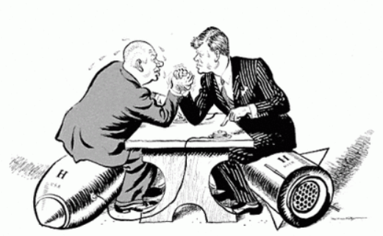
CO UČÍME
Porozumět, chápat souvislosti, srovnávat, hodnotit, zasazovat do kontextu.
Kriticky posuzovat zdroje informací.
Vyhledávat samostatně objektivní prameny.
Interpretovat písemné a obrazové prameny.
Vyzkoušejte si
Koho vidíme na této karikatuře?
O které události pojednává?
Vaše interpretace?
Chruščov a Kennedy
Karibská krize, 1962
Uvažujte, co vidíte. Proč? Atd.
Správné odpovědi
HLAVNÍ MENU

Slide 6
VOLITELNÉ SEMINÁŘE
V předmaturitním a maturitním ročníku nabízíme tyto volitelné semináře:
Seminář z dějepisu
předmaturitní – moderní české dějiny v evropském a světovém kontextu 1918-1945
maturitní - moderní české dějiny v evropském a světovém kontextu 1945-2022
English-Czech History Seminar
pro předmaturitní ročník, v anglickém jazyce s dopomocí českého jazyka
Problémy současného světa a jejich historické souvislosti (Ruský imperialismus, Blízký východ, Čína, rasová segregace, dekolonizace, migrace…)
History Seminar
pro maturitní ročník – v anglickém jazyce
Světové a české dějiny 1945-2022 a jejich souvislosti
HLAVNÍ MENU

Slide 7
SOUTĚŽE
Účastníme se soutěží:
Dějepisná olympiáda
2021 Jan Flajšar – vítěz ústředního (celostátního) kola
Dějepisná soutěž gymnázií ČR a SR (Cheb) – týmová soutěž, týmy 3 žáků
2017 3. místo v mezinárodním finále (Dominika Korcanová, Markéta Tománková, Johan Čáp)
2017, 2018 1. místo v krajském kole
Eustory (celostátní kolo, evropská historická soutěž)
2019 Adam Niessner 5.- 6. místo
HLAVNÍ MENU

Slide 8
VÝUKOVÉ MATERIÁLY
Pro oživení a doplnění výuky vytváříme vlastní materiály, prezentace, pracovní listy.
Pro výuku v anglickém jazyce jsme v rámci projektu Studujeme moderně a dvojjazyčně vytvořili sady výukových materiálů volně dostupných na webu naší školy. Nahlédnout můžete zde.
Sady učebnic, které aktuálně používáme si můžete prohlédnout zde
HLAVNÍ MENU

Slide 9
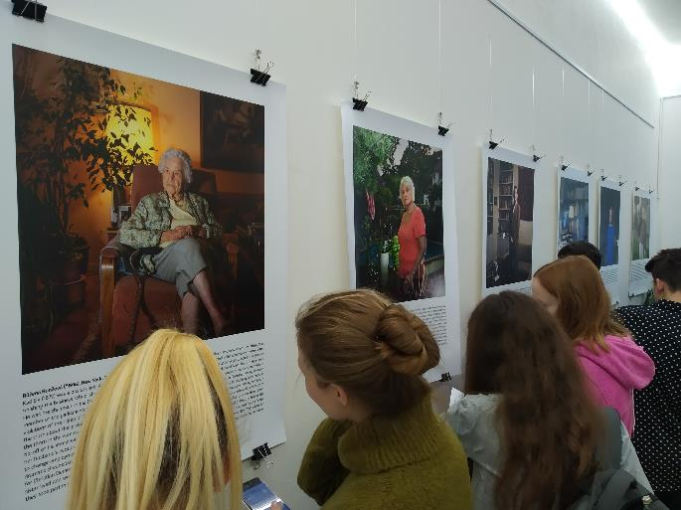
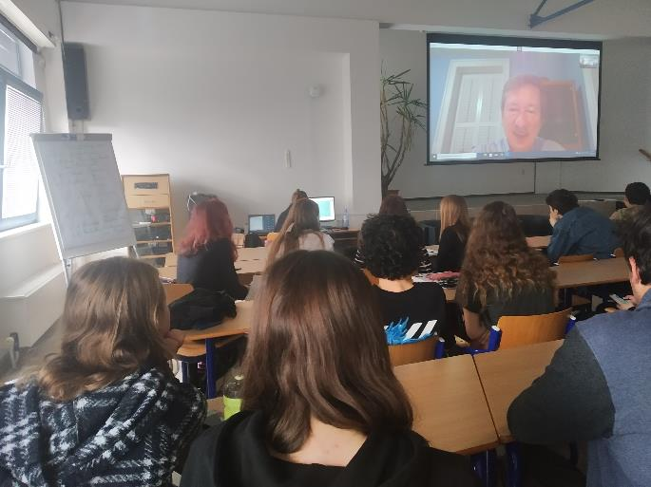
Galerie: PROJEKTOVÉ DNY
2019 Češi v Americe – exil/emigrace 1938/9 – 1948 – 1968
Ve spolupráci s autorem výstavy Jiřím Doleželem a sdružením Stopy paměti
Práce s výstavou, pracovními listy
Videohovor s Janem Krčem, diplomatem, emigrantem žijícím v USA
DALŠÍ
ZPĚT
HLAVNÍ MENU

Slide 10
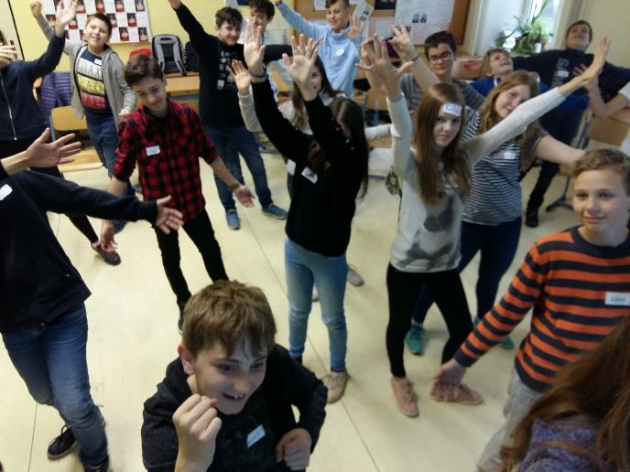
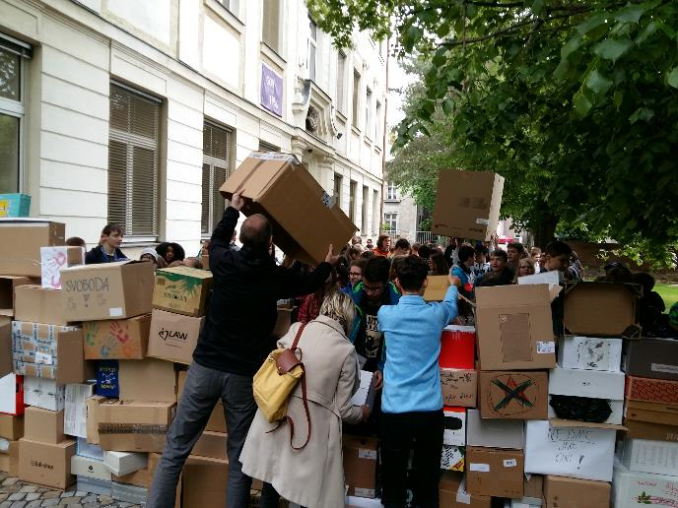
Galerie: PROJEKTOVÉ DNY
2019 Sametové bourání – pro nižší gymnázium
Zažít osmdesátky s pomocí vzpomínek svých rodin. Pohrát si v angličtině se slovy Velvet Revolution a zamyslet se, o jakou revoluci v našich životech usilovat? Samet pohledem dějepisu, angličtiny, češtiny, výtvarky i hudebky.
12 dílen, 264 žáků, úžasný den.
Do dílen jsme šli naplno…
A zeď jak u OV KSČ 1989 postavili a zbořili.
DALŠÍ
ZPĚT
HLAVNÍ MENU

Slide 11
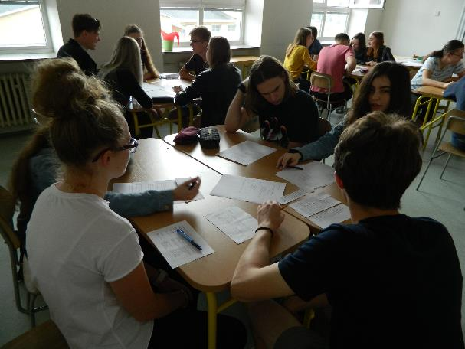
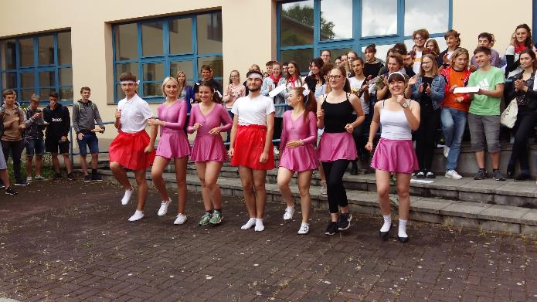
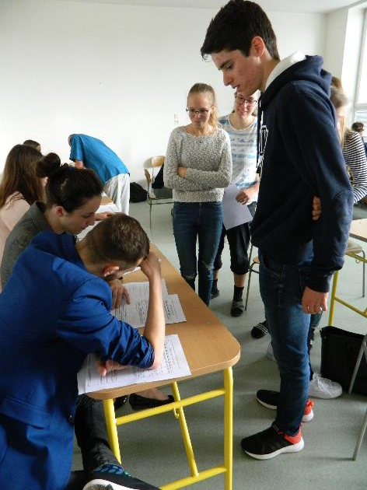
Galerie: PROJEKTOVÉ DNY
2018 Nenormální normalizační život
Jaké to bylo? Osudy rodin v osmdesátých letech. Kádrování. Snaha o výjezdní doložku. Bony? Krizový plán pro emigraci. Osmdesátá léta nejen v dějepise, ale i angličtině, zeměpise, matematice, hudebce, jazycích, tělocviku, výtvarce… Den, na který se nezapomíná.
…i ta Spartakiáda 1985 byla.
Připravit se na pohovor, kádrování. Pokusit se získat výjezdní doložku?
ZPĚT
HLAVNÍ MENU

Slide 12
Vyzkoušejte si kvíz/Test yourself
Klikněte na vámi vybranou možnost
Ze kterého díla Václava Havla je následující ukázka:
„Naše země nevzkvétá. Velký tvůrčí a duchovní potenciál našich národů není smysluplně využit. Celá odvětví průmyslu vyrábějí věci, o které není zájem, zatímco toho, co potřebujeme, se nám nedostává. Stát, který se nazývá státem dělníků, dělníky ponižuje a vykořisťuje. Naše zastaralé hospodářství plýtvá energií, které máme málo. Země, která mohla být kdysi hrdá na vzdělanost svého lidu, vydává na vzdělání tak málo, že je dnes na dvaasedmdesátém místě na světě….“
Novoroční projev 1990
Moc bezmocných
VÝBORNĚ
WELL DONE!
ZKUS TO ZNOVU
TRY AGAIN!
Prohlášení Charty 77
ZKUS TO ZNOVU
TRY AGAIN!
Dopis Gustavu Husákovi
ZKUS TO ZNOVU
TRY AGAIN!
DALŠÍ
HLAVNÍ MENU

Slide 13
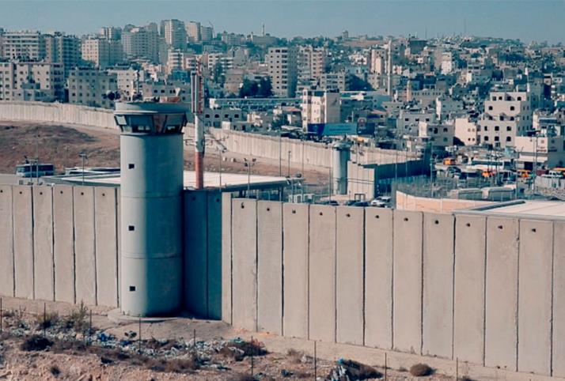
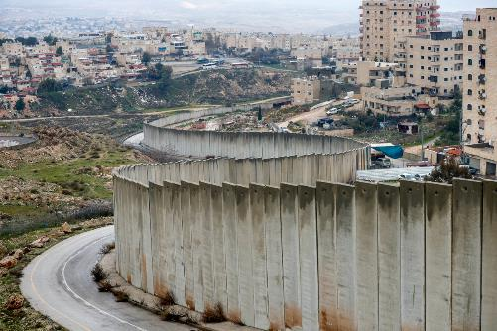
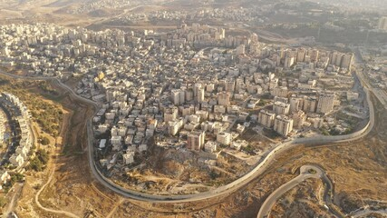
Vyzkoušejte si kvíz/Test yourself
Klikněte na vámi vybranou možnost
What can you see in the pictures?
Berlin Wall
ZKUS TO ZNOVU
TRY AGAIN!
US – Mexico border Wall
Greece – Turkey Barrier
ZKUS TO ZNOVU
TRY AGAIN!
Israeli Separation Wall
ZKUS TO ZNOVU
TRY AGAIN!
VÝBORNĚ
WELL DONE!
DALŠÍ
ZPĚT
HLAVNÍ MENU

Slide 14
Vyzkoušejte si kvíz/Test yourself
Klikněte na vámi vybranou možnost
Do které země NEposlal V. Putin na pomoc vojáky / policejní složky?
Kazachstán
VÝBORNĚ
WELL DONE!
ZKUS TO ZNOVU
TRY AGAIN!
Turecko
Sýrie
Bělorusko
ZKUS TO ZNOVU
TRY AGAIN!
ZKUS TO ZNOVU
TRY AGAIN!
DALŠÍ
ZPĚT
HLAVNÍ MENU

Slide 15
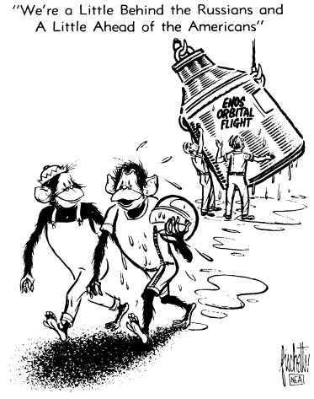
Vyzkoušejte si kvíz/Test yourself
Klikněte na vámi vybranou možnost
Complete the missing word in the caption to the cartoon
Chinese
Americans
ZKUS TO ZNOVU
TRY AGAIN!
VÝBORNĚ
WELL DONE!
Russians
ZKUS TO ZNOVU
TRY AGAIN!
British
ZKUS TO ZNOVU
TRY AGAIN!
DALŠÍ
ZPĚT
HLAVNÍ MENU

Slide 16
Vyzkoušejte si kvíz/Test yourself
Klikněte na vámi vybranou možnost
Které části Číny bylo roku 1997 slíbeno dodržování do té doby platných práv na 50 let, ale v současnosti už to dávno neplatí?
ZKUS TO ZNOVU
TRY AGAIN!
Taiwan
ZKUS TO ZNOVU
TRY AGAIN!
Sin-tiang
Hong Kong
Macau
VÝBORNĚ
WELL DONE!
ZKUS TO ZNOVU
TRY AGAIN!
Konec kvízu, děkujeme.
ZPĚT
HLAVNÍ MENU

